Slide 1
^{Realschule Wilnsdorf} Informatikunterricht in der Differenzierung der Klassen 7 - 10

Slide 2
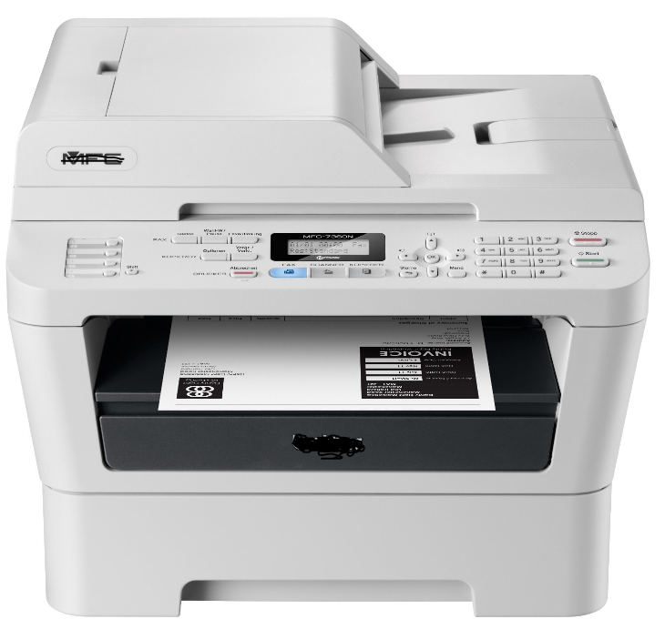
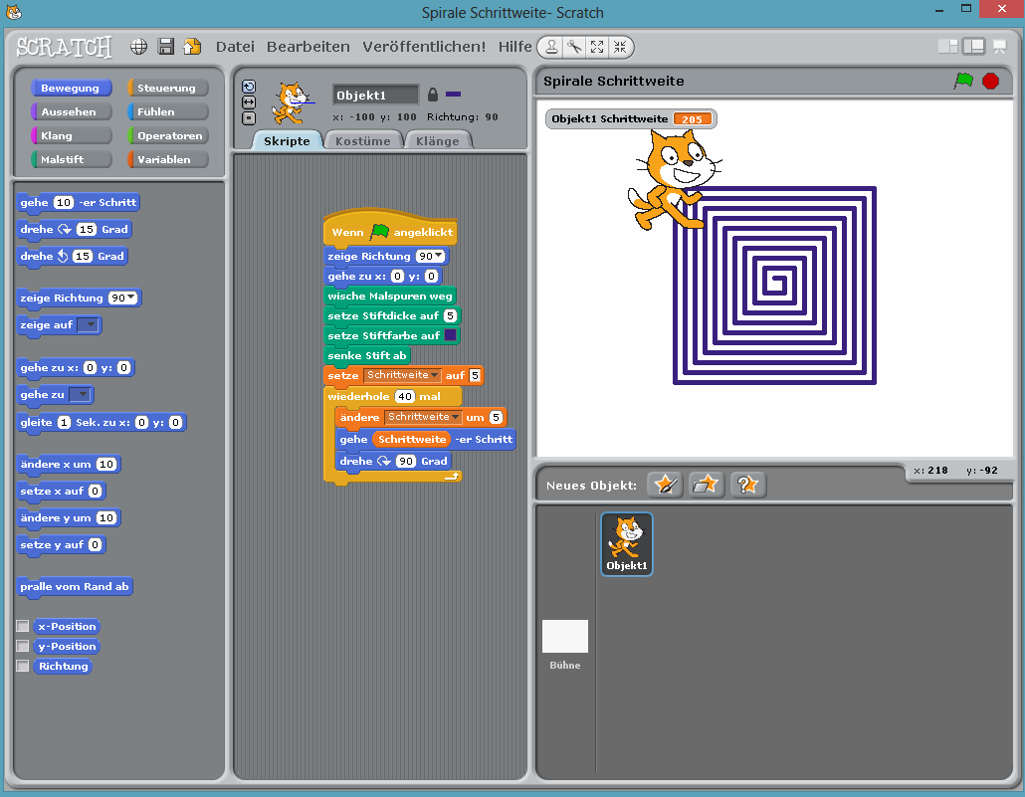
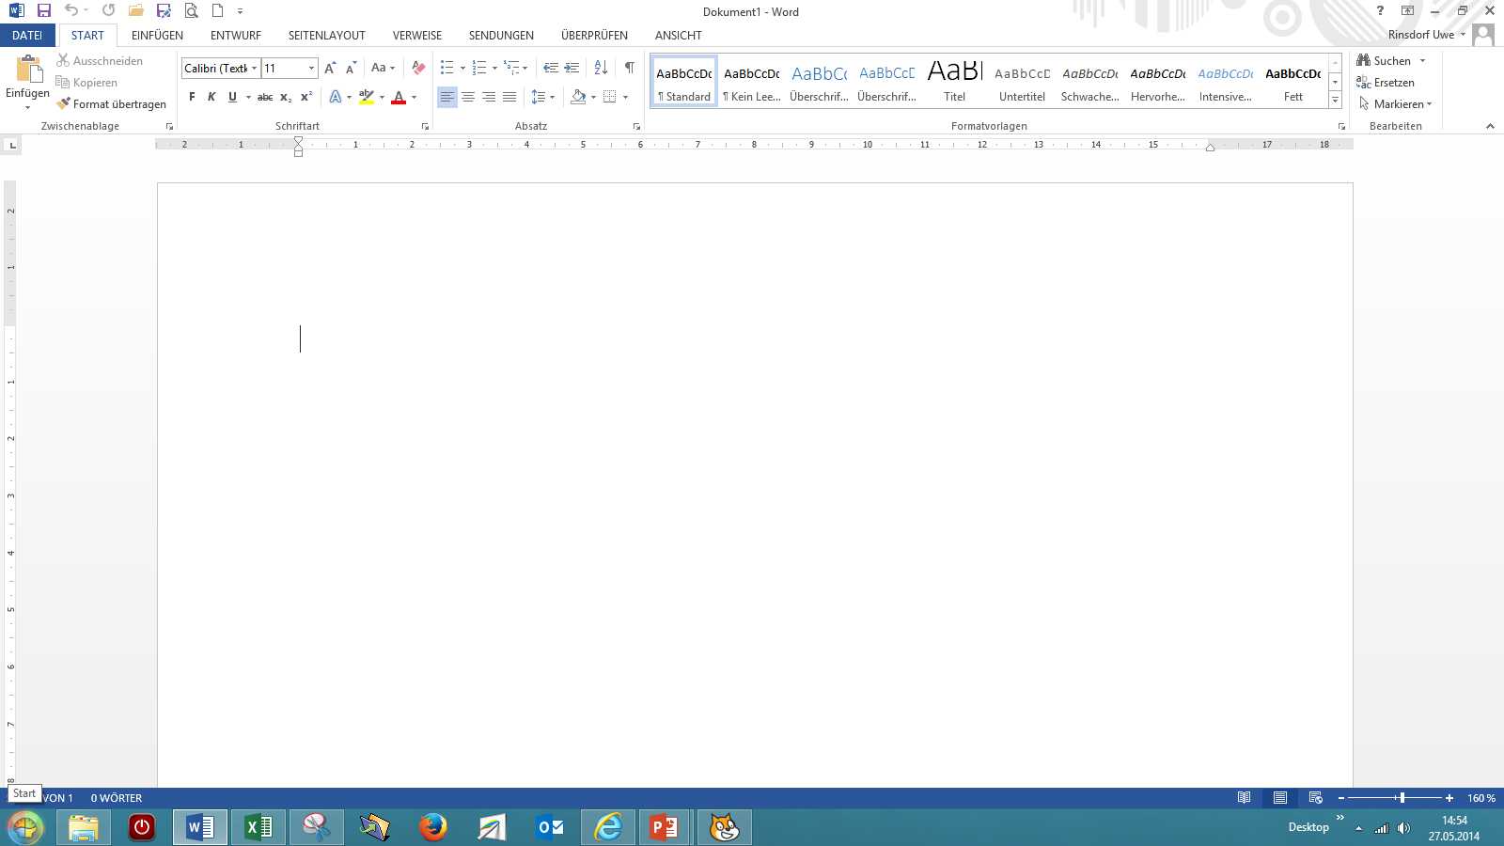
Differenzierung 7 (3 Wochenstunden)
Lernprogramm zum Einüben des Schreibens mit 10 Fingern
Informationstechnisches Grundwissen – Grundlagen Hardware
^{Textverarbeitung – MS Word}
Einstieg in die Programmierung mit Scratch 3
^{(Fotos anklicken)}

Slide 3
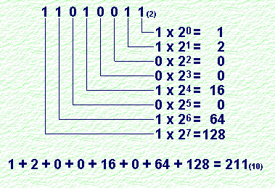
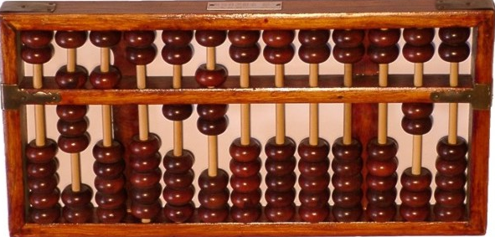
Differenzierung 8 (3 Wochenstunden)
^{Geschichte der Informatik}
Computerbenutzung und Dateimanagement – Windows Grundlagen
Programmierung mit Lego Mindstorms NXT
Zahlensysteme (Duales System und Hexadezimalsystem)
Microsoft Power Point – Bildschirmpräsentationen

Slide 4
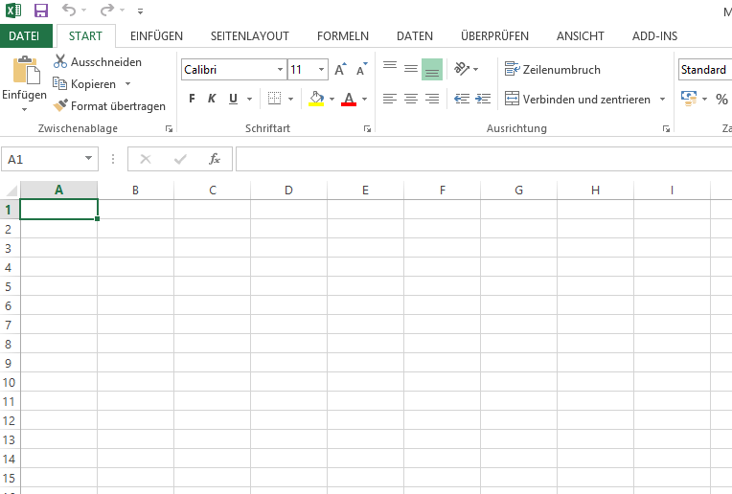
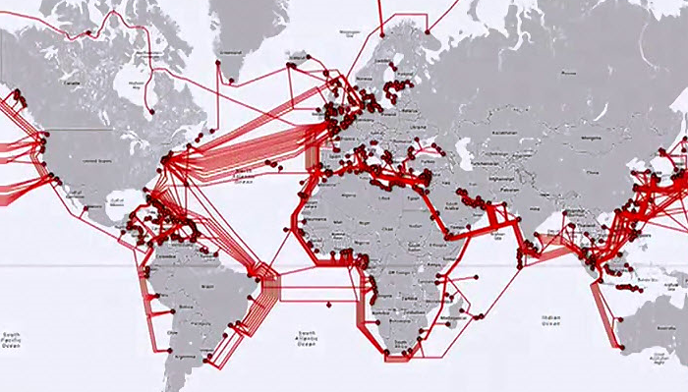
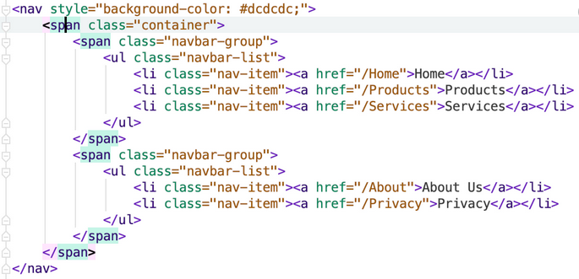
Differenzierung 9 (3 Wochenstunden)
Datensicherheit / Netzwerk / Internet
HTML/Front Page – Internetseiten programmieren
Grafikprogramme / Bildbearbeitung
^{Microsoft - Excel}

Slide 5
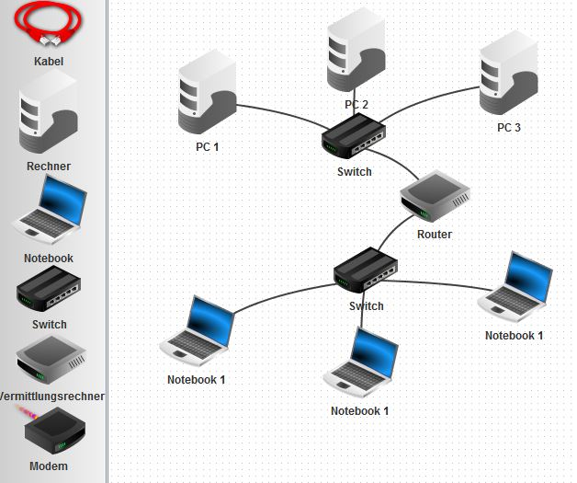
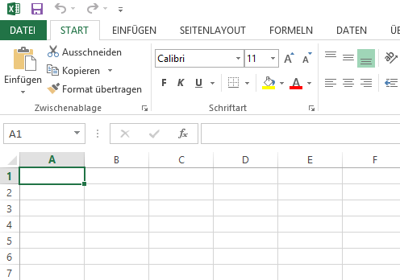
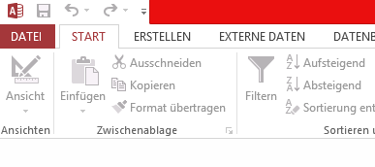
Differenzierung 10 (3 Wochenstunden)
^{Datenbanken Microsoft Access}
Programmieren von einfachen Apps für dein Smartphone
^{Microsoft – Excel Modul 2}
Netzwerke entwickeln und Simulation mit Filius

Slide 6
In welchem Fall solltest du das Fach wählen?
Wenn du Interesse an technischen Zusammenhängen hast.
Falls du dich dafür Interessierst, wie Elektronische Geräte, wie Computer, Tablet oder Mobiltelefon funktionieren.
Wenn du Interesse an der richtigen Anwendung von Computerprogrammen hast.
Wenn du gerne eine Idee weiterentwickelst und es magst, selbständig zu denken.

Slide 7
In Informatik werden Kursarbeiten geschrieben
Jahrgangsstufe 7 | Jahrgangsstufe 8 | Jahrgangsstufe 9 | Jahrgangsstufe 10
4-5 Arbeiten | 4-5 Arbeiten | 4 Arbeiten | 4 Arbeiten

Slide 8
Es gibt für das Fach keine Zugangsbeschränkungen.
Allerdings solltest du ganz gut in Mathematik sein!

Slide 9
Vielen Dank für die Aufmerksamkeit!

Slide 10
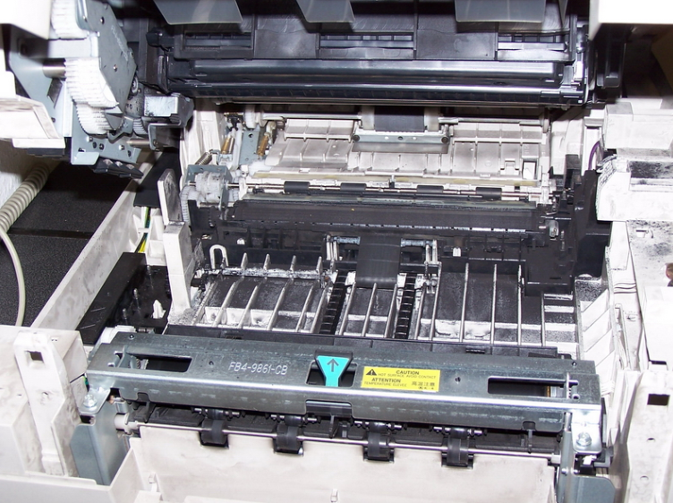
Wie funktioniert das z.B.?

Slide 11
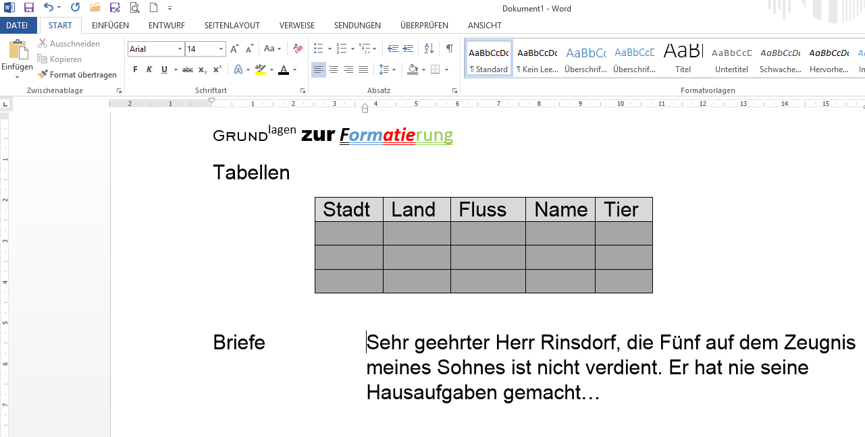
Grundlegende Funktionen der Textverarbeitung kennenlernen.

Slide 12
Eine erste Programmier-sprache kennenlernen.

